Slide 1
Decentralized Sub-Goal Tree Search for Multi-Agent Coordination
AAAI 2021
李志圆
2021.11. 8

Slide 2
目录
INTRODUCTION
METHODOLOGY
NUMERICAL EXPERIMENTS
CONCLUSION

Slide 3
INTRODUCTION
Coordinate Multiple Agents
AI require the collaboration of multiple
the communication between agents is vital to coordinate the behaviour of each individual
Notes:
跨各种复杂任务协调多个智能体的能力是AI社区的一个关键问题。确保智能体不仅能够作为个人，而且能够作为有凝聚力的团队的成员进行操作，这一点变得越来越重要。

Slide 4
INTRODUCTION
Coordinate Multiple Agents
Centralized
Centralized planning or learning
Decentralized online execution of planning result
Decentralized
Each agent should plan cooperatively considering teammates for a global objective
Agents should know their teammates’ current behavior intentions (plannings/ decisions)
One feasible way is by prediction via teammates’ behavior models, e.g. behavior cloning (Czechowski and Oliehoek 2020)
Another promising way for agents to understand teammates is by communication
Notes:
大多数协调方法都是集中的。这意味着他们通常遵循一个原则：集中离线计划或学习，分散在线执行计划结果。
它们通常比分散的方法表现得更好。然而，集中式方法的性能受到可伸缩性、鲁棒性、容错性等的强烈限制。此外，集中式方法与人工协作形成鲜明对比：在大多数情况下，我们单独规划，并与其他人并行规划
在一个分散的框架下，每个智能体都应该为一个全局目标协同考虑团队成员.为了解决这种情况下的协调问题，智能体应了解其队友当前的行为意图（计划/决策）
一种可行的方法是通过队友的行为模型进行预测，例如行为克隆。然而，它依赖于使用大量训练样本的枯燥的离线学习。此外，一旦任务发生变化，先前学习模型的预测可能会失败。
智能体了解队友的另一个有希望的方法是通过沟通。这意味着智能体之间坦诚沟通，以交换关于他们打算做什么的信息，即意图共享。

Slide 5
INTRODUCTION
Intuition
Semantics
In general, human communication always uses protocols which model the intentions with enriched semantics (aka. ontology) when cooperating.
Exchange possible future behavior intentions in a highly-compressed style
Be extremely helpful for local search and optimization.
Modularity
For modularity, it means that the abstraction can model the intention of individual agents at a proper granularity.
Notes:
一般来说，当合作时,人类通信总是使用协议，这些协议用丰富的语义对意图进行建模。（aka本体论）
这种高级意图抽象不仅可以以高度压缩的方式交换未来可能的行为意图，而且对局部搜索和优化非常有帮助。
为了在适当的抽象中对意图进行建模，它需要满足两个需求：模块性和语义
对于模块化，这意味着抽象可以在适当的粒度上对单个智能体的意图进行建模。它既不是像原始步骤那样太精细，也不是像最终目标那样太粗糙。最好采用分层的模块化组合方式。
在语义方面，它意味着抽象应该对单个agent的可行行为进行建模，并可以促进多agent的协调。

Slide 6
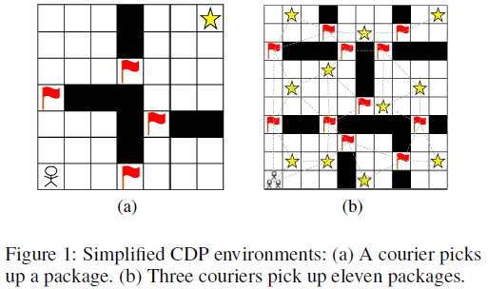
INTRODUCTION
Subgoals/Subtasks
State-space division
Notes:
根据上述要求，我们对子目标或子任务的意图进行建模
例如，在简化为网格世界（图1）的快递配送问题（CDP）中，信使可以看到一扇门、一座桥、十字路口作为子目标（红旗），帮助规划通往客户的路径
子目标具有状态空间划分的模块化，从而加快了规划
扩展到三智能体案例（图1（b）），最终目标是尽快从所有客户处获取所有包。客户（黄星）和门式位置（红旗）都可以被视为子目标。为了合作，每个智能体应考虑队友，并可能有几个可选的子目标序列具有不同的偏好。序列和偏好可以组合成子目标意图，并具有丰富的语义。因此，智能体可以通过更有效地交换其子目标意图来进行规划和协调。

Slide 7

INTRODUCTION
Monte Carlo Tree Search
Selection
exploration-exploitation method
Expansion
The selected leaf node is expanded by one or more child nodes representing the possible next states. Then, the children will be evaluated by rollout.
Rollout
Given an environment model, rollout using a simulation policy, e.g. random sampling, is performed from the leaf to a maximum search depth or a terminal state.
Backpropagation
The simulated reward by rollout is used to update the value estimates and visit counts of each node in the path from the leaf node backward to the root node.
Notes:
蒙特卡罗树搜索（MCTS）是一种很有前途的在线规划方法。通过使用蒙特卡罗模拟快速采样数千条可能的轨迹，它可以很好地逼近可能的动作序列的值。MCTS迭代执行以下四个步骤，直到预算用完。
从根节点作为当前状态开始，通过选择节点遍历搜索树，直到使用探索-利用方法遍历叶节点。其中wj表示由子j表示的状态的平均值估计。ni是到目前为止父节点i已被访问的总数。nj是到目前为止子节点j已被访问的总数。
所选叶节点由一个或多个子节点展开，表示可能的下一个状态。然后，子对象将通过模拟进行评估。
给定一个环境模型，使用模拟策略（例如随机采样）从叶子到最大搜索深度或终端状态执行试验。
“模拟奖励” 用于更新从叶节点向后到根节点的路径中每个节点的值估计和访问计数。

Slide 8
INTRODUCTION
Decentralized Monte Carlo Tree Search
Action sequences
the set of feasible primitive action sequences for agent I
:=
Intention
The intention of agent i is defined as a probability distribution q^{i} over feasible action sequences
The teammates’ intentions except for agent i
Three Phases
Local Tree Search: it leverages the power of MCTS to select an effective and compact sample space of feasible action sequences
Local Intention Update: a distributed gradient descent method is leveraged to further optimize the probability distribution
Global Intention Sharing: the updated local intention is published
Notes:
分散蒙特卡罗树搜索（Dec MCTS）（Best et al.2019）基于意图共享构建，即。
可行原始动作序列的概率分布 . ai t是agent i在时间步t的原始动作，它只持续一个时间步。
在Dec MCTS中，每个智能体迭代运行三个阶段：
局部树搜索：利用MCTS选择有效可行的可行动作序列空间样本
局部意图更新：利用分布式梯度下降法，进一步考虑当前队友意图 进一步优化QI概率分布；
全局意图共享：发布更新的局部意图 并接收当前队友的意图

Slide 9


INTRODUCTION
Dec-POMDP
⟨N, S,U, P, r,γ, ρ₀, o, Ω⟩
a mapping from states to actions
where
Observations
Policy
Cumulative reward
Target
Dec-POMDP with Communication
communication topology graph A
i needs to receive a message from j, 0 otherwise.
draw observation
state-action and value Q-function
Notes:
考虑基于局部观测的分散控制协作多智能体系统
DecPOMDP可以用元组来描述
N：智能体集合 S：状态集 U：表示n个智能体的动作空间 P:状态转移概率 r：奖励函数 ρ：初始状态的分布
我们将每个智能体建模为一个基于通信拓扑图A的选择性通信增强的Dec POMDP。

Slide 10
目录
INTRODUCTION
METHODOLOGY
NUMERICAL EXPERIMENTS
CONCLUSION

Slide 11
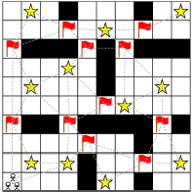
METHODOLOGY
Subgoal-based Protocol for Coordination
Subgoal Predicate
g(s) as subgoal predicate. When the agent is at a subgoal state, g(s) = 1, otherwise, g(s) = 0
Tow types of subgoals: One is separated directly from final goal with some splited reward; The other is auxiliary subgoals/subtasks only for accelerating planning without any reward
Subgoal Connection
Given subgoal predicate g, agent can determine whether its successive state is a neighbor subgoal state.
Subgoal-state graph
Notes:
子目标谓词:
对于基于子目标的协调，智能体首先应该就如何选择子目标状态（即子目标谓词）达成共识。
我们使用小写字母s表示单个代理的状态，即MMDP中s的分解状态。我们将g（s）表示为子目标谓词。当代理处于子目标状态时，g（s）=1，否则，g（s）=0。
通常，子目标有两种类型。一个是直接从最终目标中分离出来的，带有一些分割的奖励，如图1中的包（黄星）。
另一个是辅助子目标/子任务，仅用于加速规划，无任何奖励，如图1所示（红旗）。
子目标连接:
给定子目标谓词g，代理可以确定其连续状态是否为相邻子目标状态。随着协调的进行，智能体可以逐渐协同构建子目标状态图（图1（b）中的灰色虚线）。与主图（V；E）相比，它是高度压缩的。

Slide 12
METHODOLOGY
Subgoal-based Protocol for Coordination
Subgoal-to-Subgoal Evaluation and Policy
a set of feasible subgoal sequences
The set of subgoal state sequences selected by all agents
the subgoal-pair action policy
subgoal-pair distance evaluation
Encoding and Sharing Subgoals
Subgoals to share can be abstracted as subgoal intentions
The subgoal intention of agent i as a probability distribution qi over feasible subgoal state sequences Gi
The subgoal intentions of teammates except for agent i
Notes:
子目标到子目标的评估和政策：
对于agent i，存在一组可行的子目标序列
由所有智能体选择的子目标状态序列集
智能体应该知道用x（si ；si +1）表示的移动的子目标行动策略以及用jx（si ；si +1）j表示的规划子目标对距离评估。
编码和共享子目标：
要共享的子目标可以抽象为子目标意图
此外，当智能体共享其当前子目标意图时，它还应该共享该意图中的子目标对评估，以便队友可以在接收时进行评估。

Slide 13

METHODOLOGY
Refine Subgoal-based Protocol in Dec-SGTS
Local Sub-Goal Tree Search
Sparse Representation: Periodically Selecting a Set of Subgoal Sequences from Current Tree
Local Utility Function: Simulating Reward for Guiding the Growth of Local Sub-Goal Tree
is a default ‘no reward’ subgoal sequence for agent i and would typically be an empty sequence
Selection: Discounted UCT in Sub-Goal Tree
the joint distribution of the current plannings of all agents
discount the past
Notes:
Dec SGTS通过迭代执行三个阶段在每个代理上运行，包括局部子目标树搜索、局部子目标意图更新和全局子目标意图共享。
稀疏表示：定期从当前树中选择一组子目标序列。我们通过周期性地选择样本空间^Gin 2 Gin作为SGTS迄今为止发现的最有希望的子目标序列来利用稀疏表示
局部效用函数：模拟奖励引导局部子目标树的生长。每个智能体i不是直接针对全局目标函数o进行优化，而是针对局部效用函数fi进行优化以生长树：
执行动作序列xr和默认“无奖励”序列xr之间的全局效用差异，假设其他人的固定动作序列x（r）
对fi进行优化会导致更快的收敛，因为fi较少受到队友未知计划的影响，
我们使用qn表示所有智能体当前计划的联合分布，即qin（本地更新）和q（i）n（全球接收）的组合。在两个通信回合之间，qn可能会突然变化。它可能会振荡树生长的收敛
D-UCT利用折扣因子折扣过去，0<<1。这是基于这样一个原则，即最近的试验更具相关性，因为它们是通过对最近的分布进行抽样获得的。形式上，选择规则与UCT（j）（等式1）相同，但wj的更新；镍；nj在这个函数中是不同的。nc是当前的总通信轮数

Slide 14
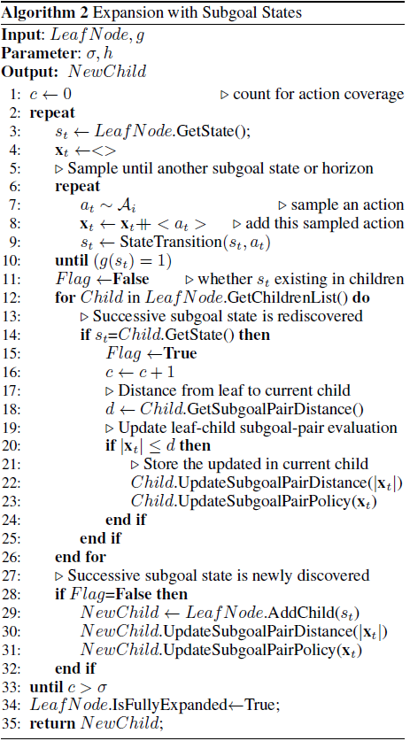
METHODOLOGY
Refine Subgoal-based Protocol in Dec-SGTS
Local Sub-Goal Tree Search
Expansion: Expansion with Subgoal States
(1) choosing and connecting subgoals
(2) subgoal-to-subgoal distance;
(3) subgoal-to-subgoal policy as primitive action sequence
Notes:
扩展：使用子目标状态进行扩展
我们在树扩展中合并了SP的三个部分：（1）选择和连接子目标；（2） 子目标到子目标的距离；（3） 子目标到子目标策略作为原始操作序列
总的来说，扩展是通过近似采样找到几个相邻的连续子目标状态，直到确定为止，并将它们作为子节点添加到叶节点
算法2以在线和需求驱动的方式显示扩展的伪代码。这是Dec SGTS的关键，我们在树扩展中合并SP的三个部分
我们使用参数sigma表示发现连续子目标状态的抽样试验数量（第3-33行）。
首先，我们从叶节点（第3行）获取当前子目标状态st。
我们模拟了智能体从当前子目标状态随机行走到地平线h中由g决定的任何连续子目标状态st
然后，我们检查是否已经发现连续的子目标状态st，并将其作为现有子目标添加到树中（第11-14行）。
如果是这样，我们用新发现的子目标对距离和策略更新现有子目标，如果它们比旧的更好。
每个节点存储从其父节点到自身的子目标对距离和动作序列（第15-24行）。
同时，行动覆盖率计数c增加（第16行）。
如果不是，这意味着后续子目标状态是新发现的，我们将其添加为叶节点的新子目标，并将当前子目标对距离和策略存储在新子目标中（第28-32行）。
最后，如果动作覆盖计数c达到阈值sigma，循环结束，叶节点设置为完全展开。
返回新的子对象（第33-35行）。

Slide 15

METHODOLOGY
Refine Subgoal-based Protocol in Dec-SGTS
Local Sub-Goal Tree Search
Rollout: Subgoal-based Interactive Simulation Model Considering Teammates’ Intentions
We get by sampling from shared teammates’ intentions
We get from current traversed tree path.
A rollout heuristics can extend gi to the terminal state, e.g. random
Backpropagation
Backpropagate the new rollout reward and visit count multiplied by as mentioned in D-UCT
Notes:
推出：考虑队友意图的基于子目标的交互式仿真模型
我们通过从共享队友的意图（g（i）n；q（i）n）中取样得到g（i）
我们从当前遍历的树路径中获取gi。
试验可以将gi扩展到终端状态，例如随机
因此，我们可以在本地模拟多智能体的交互，以获得由等式计算的奖励。考虑当前队友的计划。

Slide 16
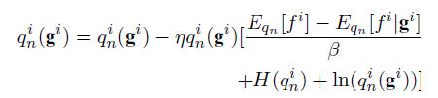
METHODOLOGY
Refine Subgoal-based Protocol in Dec-SGTS
Local Subgoal Intention Update
distributed optimization method based on Lagrangian Steepest Descent
Each of is updated once in a subgoal intention update phase by the function
Intuitively, it increases the probability that agent i selects gi if that leads to an improved local utility, while also ensuring the entropy does not decrease too rapidly
Notes:
局部子目标意图更新
我们利用了一种基于拉格朗日最速下降的分布式优化方法
直观地说，它增加了智能体i选择gi的概率，如果这导致改进的局部效用，并确保熵不会下降得太快

Slide 17
METHODOLOGY
Refine Subgoal-based Protocol in Dec-SGTS
Global Subgoal Intention Sharing
Agent i shares its current intention by communicating it with teammates
It also shares the subgoal-pair distances in that intention
We design a message type composed of four fields including agent ID, time step, current intention and subgoal-pair distances in that intention
Final Policy Generation
select the best subgoal sequences with max probability in current intention
use current tree SGT to decode to best primitive action sequence
Notes:
全局子目标意图共享
通过与队友沟通分享其当前意图（^Gin；qin）
它还共享该意图中的子目标对距离
我们设计了一个由四个字段组成的消息类型，包括代理ID、时间步长、当前意图和该意图中的子目标对距离
如果没有收到来自某个队友的新消息，那么i将继续根据该队友的最新分布进行计划。如果i尚未收到来自队友的任何消息，它可能会采用默认策略，例如随机策略。因此，Dec SGTS是一种异步方法。
最终策略生成
Agent i可以选择当前意图中具有最大概率qin（gi）的最佳子目标序列gi（^Gin；qin）。
由于在树扩展中，每个新添加的子节点存储和更新父和自身之间的最佳原始动作序列，所以我们可以使用当前树SGT来解码GI以移动的最佳原始动作序列席（行14和15，ALG 1）。

Slide 18
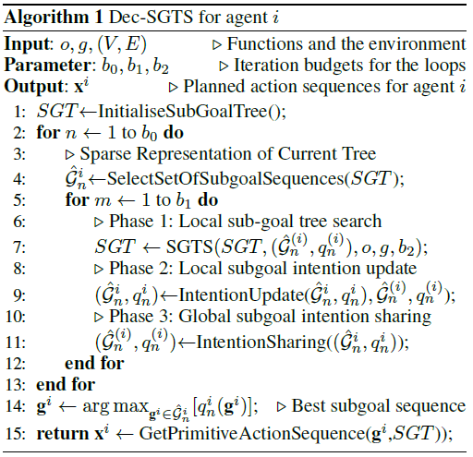
METHODOLOGY
Refine Subgoal-based Protocol in Dec-SGTS

Slide 19
目录
INTRODUCTION
METHODOLOGY
NUMERICAL EXPERIMENTS
CONCLUSION
Notes:
深度强化学习（RL）近年来取得了显著的成绩。这导致应用程序和方法的数量急剧增加。最近的工作探索了单智能体场景之外的学习，并考虑了多智能体学习（MAL）场景。初步结果表明，在复杂的多智能体领域取得了成功，但仍有一些挑战需要解决。本文的主要目的是提供当前多智能体深度强化学习（MDRL）文献的清晰概述。
首先，我们简要回顾了RL中的关键算法，如Q-学习和强化
之后，我们介绍了multiagent环境，并概述主要挑战和结果

Slide 20
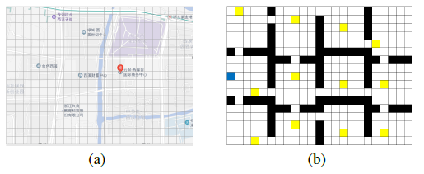
NUMERICAL EXPERIMENTS
Multi-agent Environments
Figure 4 (a) is an example of a real environment map, we see the crossings, bridges and gates as auxiliary subgoals.
Figure 4 (b) is an instance of CDP grid world with three couriers. The couriers start from a depot (blue grid) aiming to pick up all the packages (yellow grids) as soon as possible in horizon h.
Notes:
图4（a）是一个真实环境地图的示例，我们将十字路口、桥梁和大门视为辅助子目标。
图4（b）是CDP grid world的一个实例，其中有三个快递员。快递员从一个仓库（蓝色网格）开始，目的是在地平线h尽快提取所有包裹（黄色网格）

Slide 21
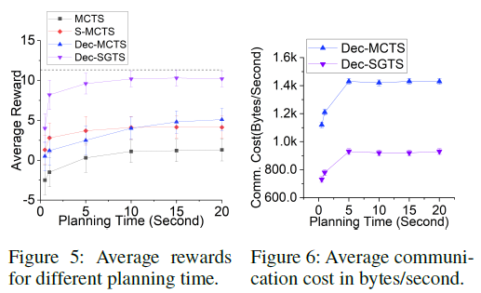
NUMERICAL EXPERIMENTS
Results
Notes:
图5显示了在图4（b）的场景中，3个智能体的不同计划时间的平均奖励。Dec SGTS的性能明显优于其他SGTS，超过110%，并在不到10秒内接近最优（虚线）。S-MCT呈上升趋势，但回报增长非常缓慢。Dec MCT也缓慢增加。它不会在20秒内收敛。只给20秒，MCT很难让智能体找到任何有价值的计划结果。
在图6中，我们记录了在图4（b）的场景中使用3个智能体字节/秒表示的通信成本。结果表明，Dec-MCTS通信量大，几乎是Dec-SGTS的两倍。

Slide 22
目录
INTRODUCTION
METHODOLOGY
NUMERICAL EXPERIMENTS
CONCLUSION
Notes:
在Dec SGTS中，联合策略的巨大搜索空间以分层方式用子目标分割。
因此，状态空间是模块化的。共享消息还通过宏协议进行了高度压缩，消息语义更加丰富
但是子目标谓词的设计、团队和环境的规模、子目标的密度影响比较大
推广到随机环境
基于联盟的方法能否进一步提高可伸缩性

Slide 23
Thanks

